Slide 1
Ahiret Alemi Ölüm, Kabir ve Berzah

Slide 2
Neler öğreneceğiz?
Dünya hayatı ile ahiret hayatı arasında ilişki kurar.

Slide 3
Ahiret Alemi

Slide 4
Mümin olabilmenin şartlarından bir tanesi de ahirete şüphesiz inanmaktır.

Slide 5
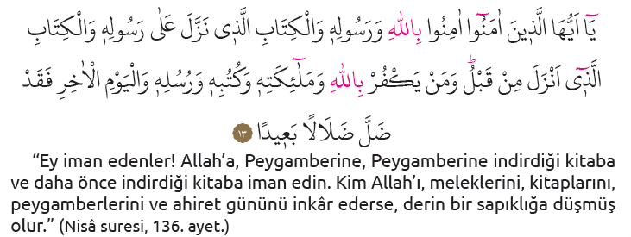
Ahireti inkar etmek doğru yoldan çıkmak demektir.

Slide 6
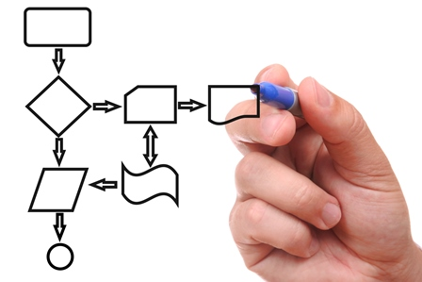
Ahiret hayatı bir süreçtir ve belli aşamaları vardır.

Slide 8
Ölüm

Slide 9
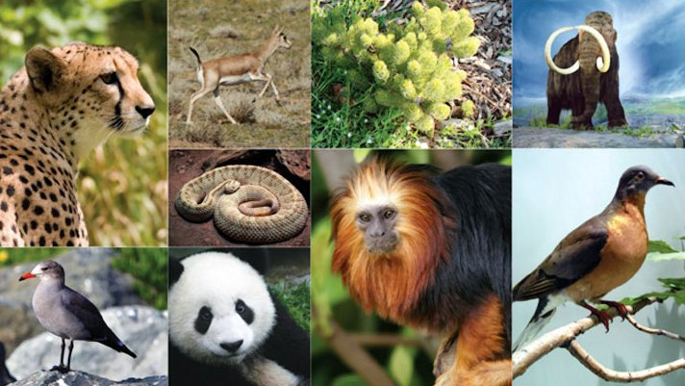
Bitkilerden hayvanlara kadar hayat sahibi bütün canlılar bir gün muhakkak ölecektir. Bu kaçınılmaz bir sondur. Nitekim ölüm, dünya hayatının en bariz bir gerçeğidir.

Slide 10
https://www.youtube.com/watch?v=5fPI4CLnzao

Slide 11
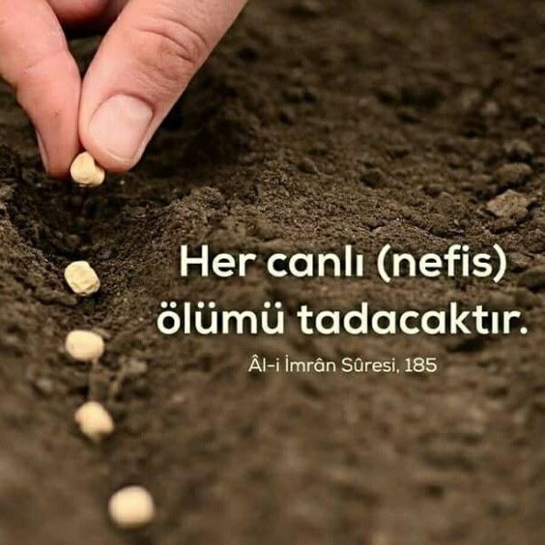
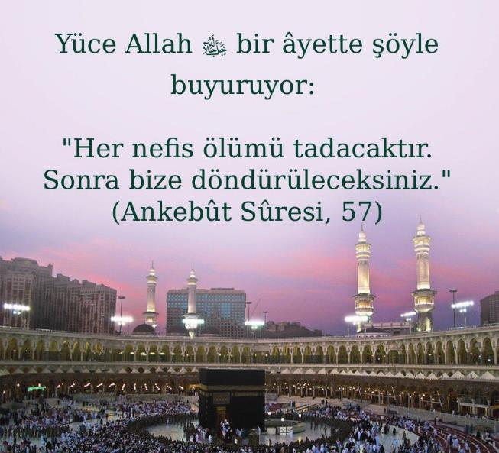
Her canlı gibi muhakkak insan da bir gün ölecektir.

Slide 14
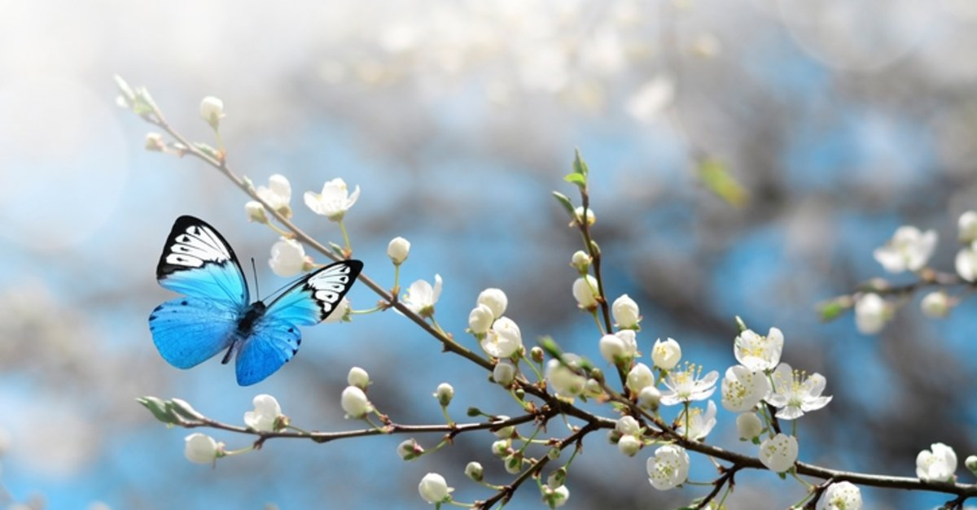
Kıştan sonra nasıl ki ilk bahar ile doğa canlanıyorsa insan da muhakkak bir gün ölecek ve ahirette tekrar dirilecektir. Dolayısıyla insan bunun bilincinde bir hayat yaşamalıdır.

Slide 15
«Sadaka-i cariye» bırakmalı insan ölmeden…

Slide 16
Notes:
"İnsanoğlu öldüğü zaman, bütün amellerinin sevabı da sona erer. Şu üç şey bundan müstesnadır: Sadaka-i câriye, istifade edilen ilim, kendisine dua eden hayırlı evlat.«Müslim, Vasiyyet 14. Ayrıca bk. Ebû Dâvûd, Vasâya 14; Tirmizi, Ahkâm 36; Nesâî, Vasâyâ 8.

Slide 17
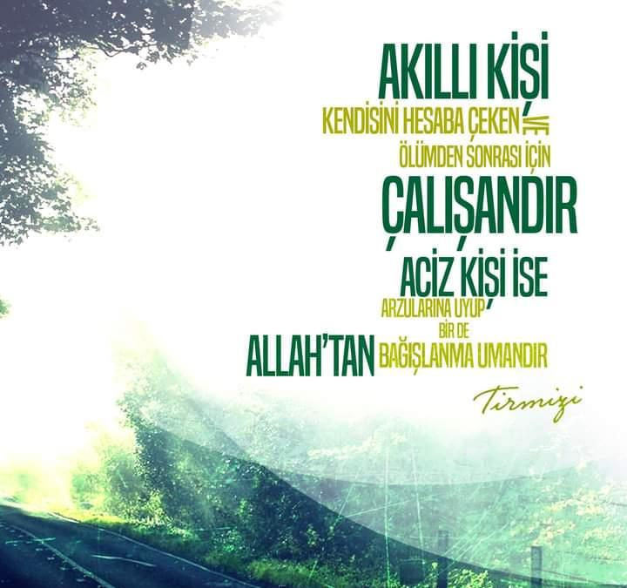

Slide 18
https://www.youtube.com/watch?v=MQp6-UltJU4

Slide 19
https://www.youtube.com/watch?v=4xAFij7cf7Y

Slide 20
Kabir ve Berzah

Slide 21
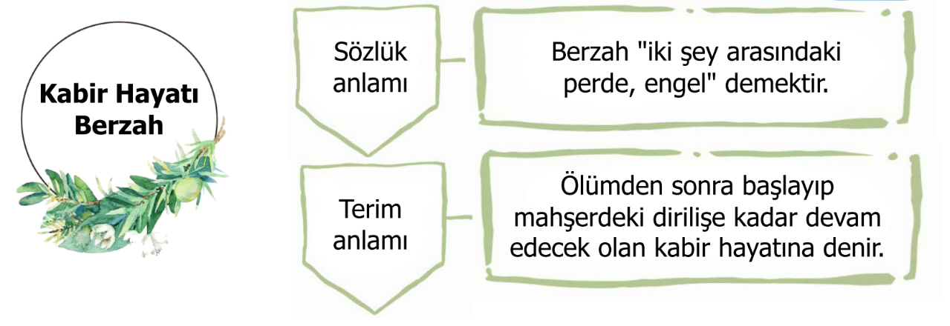

Slide 23
https://www.youtube.com/watch?v=Q1yFJkIngqo

Slide 24
Ahirete giden yoldaki konaklama yerlerinden ilkidir. Kişi ondan sağ salim kurtulursa sonrası daha kolay olur. Eğer kurtulamazsa sonrası daha çetin geçer.
(İbn Mace, Sünen, Zühd, 32)
Kabir,

Slide 25
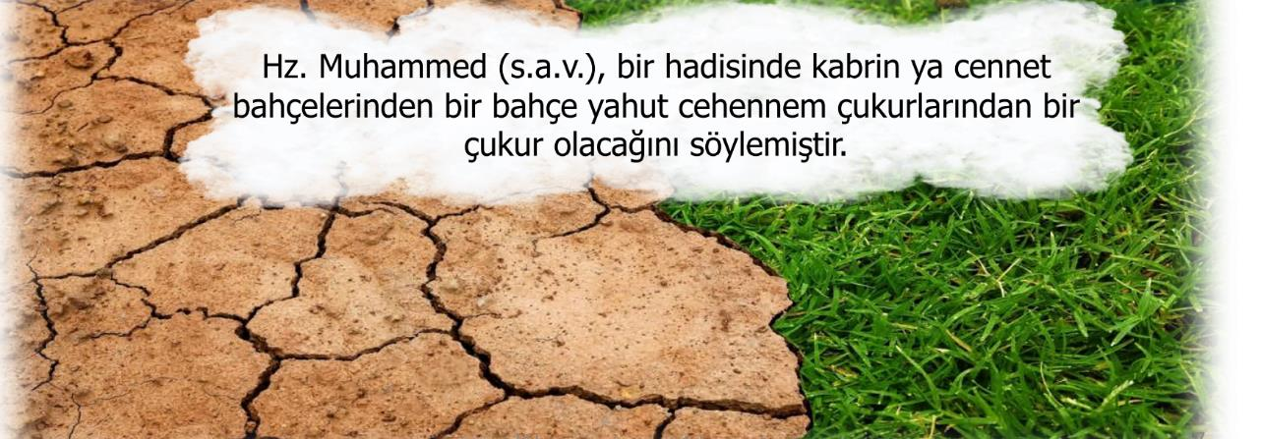

Slide 27
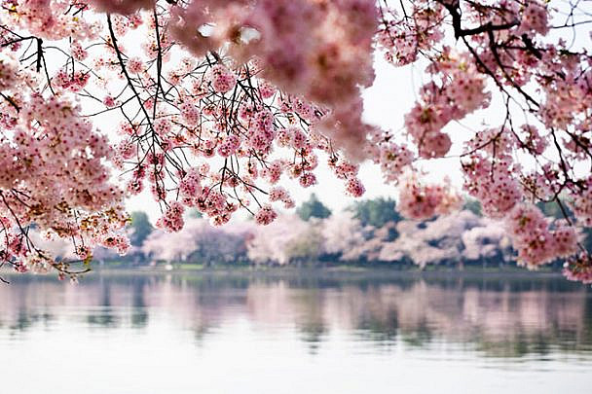
Kabir hayatımız dünya hayatımıza göre şekillenecektir.
Ya cennet bahçelerinden bir bahçe ya da ….

Slide 28
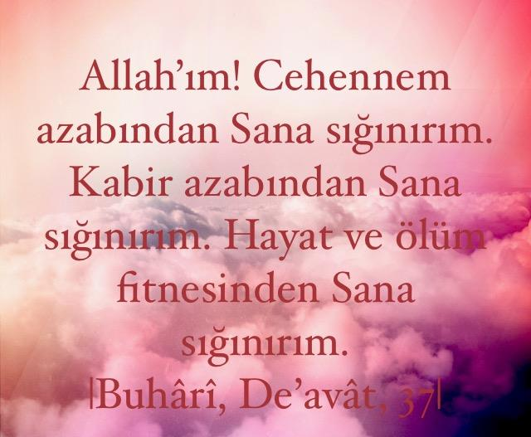

Slide 29
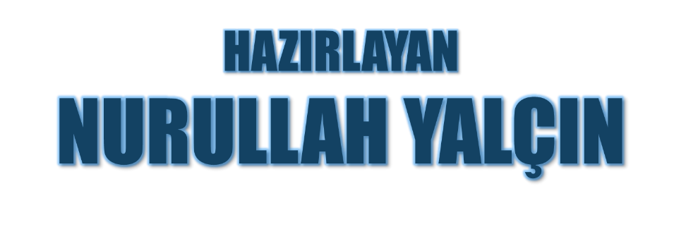
09.08.2021
Tekirdağ/Çerkezköy

